Slide 1
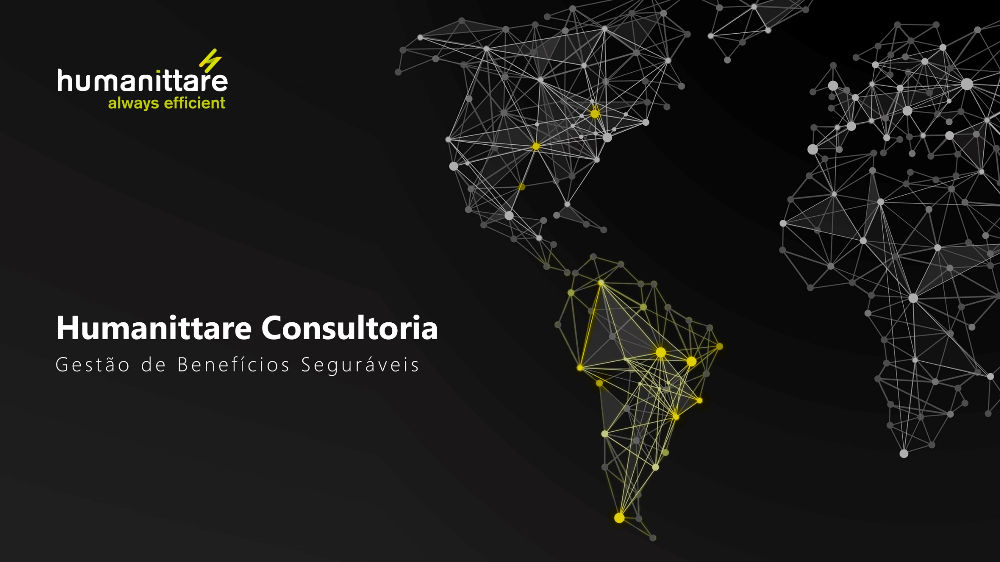
Notes:
Humanittare Consultoria
Conectando os pontos
always efficient
always one step ahead

Slide 2
ÁREA DE TECNOLOGIA
A ÁREA DE TECNOLOGIA da Humanittare é organizada em três blocos internos, garantindo uma estrutura eficiente de coordenação, comunicação e desempenho para a equipe.
Cada área segue uma topologia horizontal, ajustada ao nível de conhecimento dos integrantes, promovendo uma tomada de decisão colaborativa e dinâmica.
O papel de HEAD é flexível e varia conforme a situação ou solução necessária, garantindo maior adaptabilidade.
Além disso, todos os membros possuem voz ativa, e as decisões são tomadas de forma colaborativa, promovendo uma gestão mais humanizada, comunicativa e participativa.
DEV
MIS
IT

Slide 3
DEV TEAM
A área de DEV é responsável pelo desenvolvimento de novas aplicações, sites e ferramentas visuais (Front-End), garantindo toda a lógica e segurança (Back-End). Além disso, é responsável pela manutenção dessas soluções, o que inclui a gestão do banco de dados, monitoramento de servidores, otimização de rotinas e a implementação de novas features.
Trabalha em constante comunicação com a área de MIS para garantir a melhor estruturação do banco de dados, facilitando a criação de relatórios futuros e integrando as informações às aplicações web e SPA (Single Page Application) voltadas para dispositivos móveis.
SKILLS DA ÁREA:
BACK END:
PHP
NodeJS
Python
Asterisk
VBA
Laravel
Eloquent
Sequelize
Panda
Zend
CI
FRONT END:
React - Native
Typescript
Tailwind
Blade
Boostrap
HTML
Javascript
NextJs
VueJS
CSS
TKINTER
CMS:
WordPress
Joomla
Drupal
VOIP:
Asterisk
SIP/PJSIP
Banco de Dados:
Mysql/MariaDB
SQLServer
MongoDB
PostgreSQL
Azure/Oracle
SQLite/Redis
Automação:
Puppeteer
VBScripts
Selenium

Slide 4
MIS TEAM
A área de MIS (Management Information Systems) é responsável pela gestão, organização e análise dos dados da empresa, garantindo a estruturação eficiente do banco de dados e a geração de relatórios de sinistralidade, relatórios estratégicos e faturamento. Atua na extração, tratamento e disponibilização de informações para apoiar a tomada de decisão, criando dashboards, indicadores e insights que auxiliam as demais áreas do negócio. Além disso, trabalha em conjunto com a equipe de DEV para otimizar a modelagem de dados e garantir que as aplicações desenvolvidas tenham acesso rápido e seguro às informações necessárias.
SKILLS DA ÁREA:
Analise de Dados e Inteligência de negócios (BI)
Gestão de projetos
Gestão de Sistemas de Informação
Planejamento estratégico
Excel/PowerBI Avançado

Slide 5
I.T TEAM
A área de TI é responsável pela gestão e manutenção de servidores, tanto em ambientes Windows quanto Linux, garantindo que aplicações e sites funcionem de forma estável e segura. Trabalha com servidores como NGINX e Apache, usados para hospedar sites, APIs e aplicações web, além de implementar soluções de cache, balanceamento de carga e ferramentas como o Cloudflare, que oferece otimização de desempenho, proteção contra ataques DDoS e segurança adicional.
Também cuida da segurança, configurando certificados SSL, firewalls e backups regulares para proteger os dados. Atua em parceria com as áreas de DEV e MIS para alinhar a estrutura dos servidores às necessidades de desenvolvimento, relatórios e aplicações web, garantindo acesso rápido e confiável às informações.
SKILLS DA ÁREA:
Gestão de Servidores (Linux, Windows)
Segurança de infra , Monitoramento (Zabbix, Grafana, ou Prometheus)
Backup e Recuperação
Rede e DNS
Cloud Computing

Slide 6
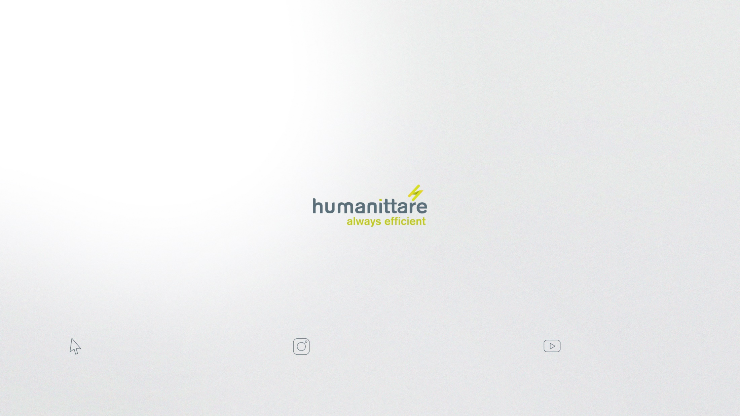
www.humanittare.com.br
www.instagram.com/humanittare
Youtube acesse: Humanittare
Avenida Paulista | Matriz São Paulo | Brasil
+55 (11) 3075-2769

